Slide 1
클래스 Class
클래스의 구성요소
서양의 중세 판타지 – ‘카리스마’라는 영역
클래스는 다양하게 가지지만, 대부분 어느 정도 가지느냐에 따라 달라진다.
체력 : 전사(가장 높음) / 마법사(중간) / 사제(마법사와 비슷)
  전사가 체력이 많으니까 앞에서 ‘버티다‘ – 한두대 맞아서 죽지 x
  전사가 버티는 동안 뒤에서 누군가가 자릿값을 채워줘야 한다.
클래스 => 내가 못하는 것을 명확하게 하는 것
  그래야 친구가 필요하다. 안 그러면 혼자서 다 하니까.
  정도의 차이 (쉽게 말해서 양의 차이) / 기술

Slide 2
친구가 필요해지는 방법
같은 능력인데 잘하고/못하고에 따라 달라지거나
같은 성장 능력치이지만 누가 더 빨리/느리게 성장하거나

Slide 3
도적
판타지 세계관에서 아무도 못 여는 자물쇠가 있다.
도적만 열 수 있다.
그러나, 실제로는 열쇠를 따로 구할 수 있게 구현한다.
그러면 도적의 차별점은?
  민첩해진다.
도적이 필요한 이유 : 자물쇠를 잘 연다. 함정(트랩)을 잘 회피한다.
그러나 판타지 세계에 도적에게 스킬을 주지 않아서, 도적에게 메리트가 없게 만들었다.
  그래서 한국 판타지 게임에서 도적이 점차 사라지게 된 것.
  어쌔신/암살자와 도적은 근본부터 다르다.
따라서, 도적을 만드려면 기술을 줘야 한다.
기술을 주느냐/주지 않느냐에 따라 클래스의 구분이 명확해진다.

Slide 4
애니메이션에서 ‘광대’라는 클래스
기술을 줬다.
  광대가 가질 수 있는 기술
  광대가 가질 수 있는 양의 차이
  행운 / 불운 – 찔렀을 때 주사위가 굴려지고, 주사위가 1이 나오면 MISS, 6이 나오면 현재 캐릭터에서 상상도 못하는 데미지가 들어감. 크리티컬을 넘어서서, 즉사까지.
  행운과 불운을 동시에 가지고 있는 클래스.
  Drop까지 건든다. – 게임이 아니라 애니라서 가능했던지도? 게임도 물론 가능할 거다!
  매우 좋은 아이템을 드랍할 확률이 다른 클래스에 비해 높아질 수 있어서, 애니 상에서 플레이어들은 여기에 엄청나게 많은 인생의 시간(시간, 노력, 현질)을 들인다.

Slide 5
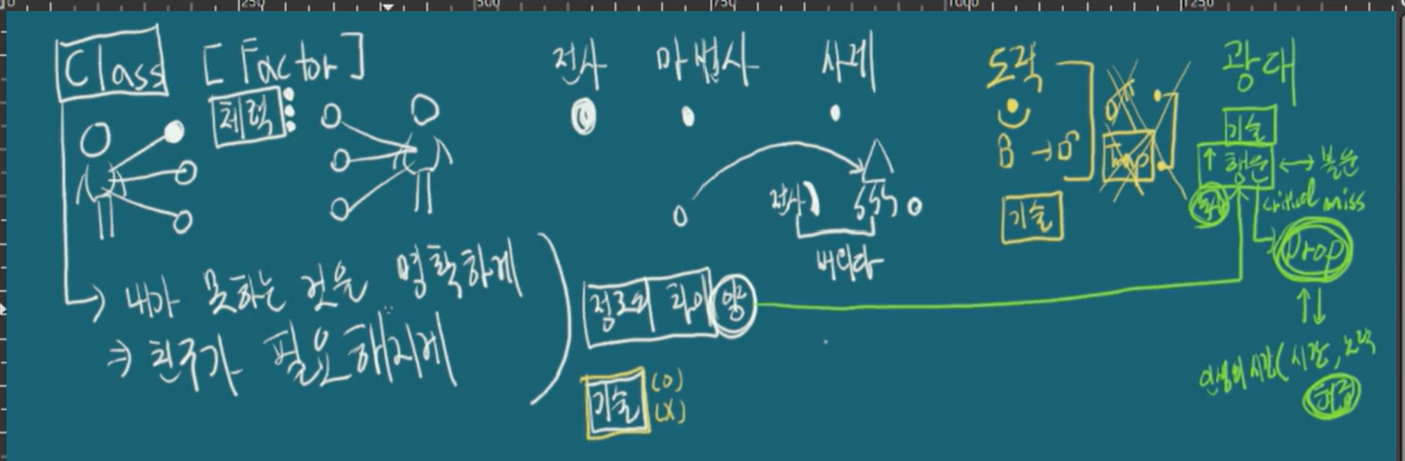

Slide 6
시간
인생이 힘들면 사람들이 게임에 시간을 많이 쓰지 않는다.
게임이 재밌고, 백번 천번 도전해서 좋은 아이템을 얻을 수 있어도, 인생이 힘들면 게임을 하지 않는다.
돈의 소비도 마찬가지.
따라서 광대라는 클래스에 중요한 요소로 ‘시간‘을 다룰 수 있다.
다른 클래스로 플레이하면 하루종일 걸리는 걸, 광대 클래스로는 한 시간만에 끝낼 수 있다.

Slide 7
광대 클래스의 ‘시간’
광대 클래스로는 시간을 매우 단축할 수 있다.
그러나 그 시간의 가치를 돈으로 환산해주지 않는다.
‘불운’이라는 요소도 함께 가지고 있기 때문.

Slide 8
광대의 포지션
근거리/중거리/원거리 어느 포지션에도 어울린다.
애니에서는 근거리로 설정했음 but 다른 포지션들에도 충분히 가능하다.
인형술사/마법사/저주술사 등의 느낌으로 가도 된다.

Slide 9
수도승 클래스
분명히 ‘사제‘인데, 체력, 정신력이 뛰어나다.
동양에서는 스님이라는 클래스라고 할 수 있다.
이 클래스들은 날카로운 무기가 아닌, 둔탁하면서 무거운 무기를 사용한다. 쇠막대, 망치같은 느낌.

Slide 10
수도승/스님 계열들은 고민을 해야 한다.
동양에서는 맨몸이 강철보다 단단해지는 스킬을 자연스럽게 받아들이지만, 서양에서는 방패가 있어야 한다는 느낌
근력이 뛰어나서 무거운 걸 들 수 있는데, 정작 입고 다니는 옷은 천 옷.
이들은 검소하고 금욕적인 캐릭터이므로, 외형적인 성장이 애매.
플레이에서 재미를 느낄 수 있는 큰 재미 중 하나가 아바타의 내외적인 성장인데, 그 재미가 많이 부족해서 점점 이 클래스들이 도태되는 것.
그래서 아이템의 수치로서/스킬을 내재해서 성장시킴
  But 이게 생각만큼 잘 안 먹힘
  그래서 메인이 아닌 서브 캐릭터로 하는 느낌
  성장에 대한 체감이 약해서.

Slide 11
콘솔과 PC 게임의 차이
[콘솔]
15 ~ 40 시간
슈퍼맨처럼 혼자 다 할 수 있게 한다.
[PC]
1일 4시간 => 최소 6개월. 180일. 720시간.
혼자 다 할 수 있지 x.
콘솔과 PC는 똑같은 것 같지만, 다르게 클래스를 만들게 된다.
따라서 외형적인 변화없이 이 시간을 채우기는 매우 어렵다.

Slide 12
콘솔게임의 확장
Network, online으로 결국 확장하는 게임들이 많다.
콘솔로 먼저 출시해서 패키지로 판매하다가, 온라인으로 확장하는 방식이 돈을 가장 많이 벌 수 있는 방법.

Slide 13
매니아층
온라인이 발전하면서, 매니아층이 두꺼워졌다.
옛날에는 매니아층이 작아서 버릴 수 있었으나, 이제는 버릴 수 없다.
따라서 클래스가 ‘독특하다‘는 게 중요해졌다.
이제는 어떤 클래스가 나와도, 모든 클래스에 대응해야 한다.
그래서 클래스를 만드는 규칙이 중요해졌다.
내가 생각했을 때 굉장히 독특한 클래스를 하나 고민해보자.

Slide 14
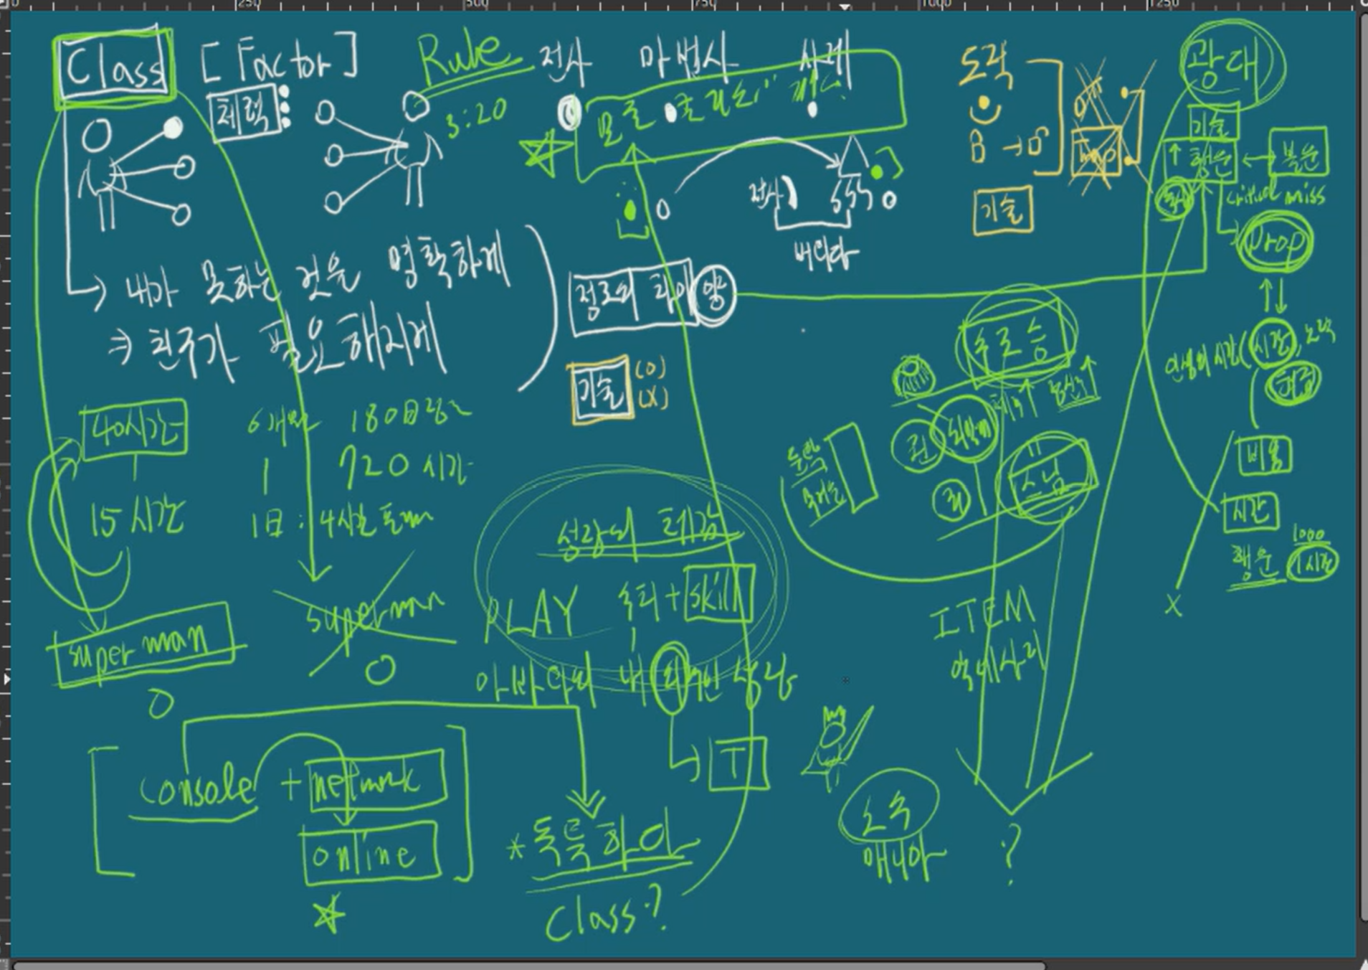

Slide 15
내가 만들어보는 독특한 클래스

Slide 16
Environment - World
플레이의 작용 요소의 주체인 ‘주인공‘
  월드에 없던 능력을 가지거나, 잊혀졌던 주인공이 세상을 구하는.
‘악당’
‘목적‘
우리는 주인공이 상실과 결핍을 극복해나가는 데서 재미를 느끼기도 한다.

Slide 17
Rule
세상이 만들어지는 규칙
전사는 어떠해야 하고, 마법사는 어떠어떠해야 한다.
규칙이 섞여버리면 굉장히 힘들어진다.
  마법사가 전사가 될 수 있다고?
그러나 섞여야 할 때가 있다. => 바로 ‘악당‘!
  악당은 전사인데 마법을 쓰고 힐을 한다.

Slide 18
주인공에게 줄 수 있는 능력
1. 스테이터스 STATUS
능력과 관련된 부분
2. 스킬 SKILL
여기서 말하는 스킬은 ‘메인 플레이’에 도움되는 스킬을 의미.
능력 분포 다각형이 매우 중요하다.
능력 분포 다각형 하나만으로도 모든 게 다 보인다.
모든 클래스의 능력 분포 다각형을 모두 합쳤을 때 다각형이 꽉 차게 되면 된다.

Slide 19
능력 분포 다각형의 빈 부분
어떤 클래스는 이 틈, 이 빈 부분을 채울 수 있는 클래스도 만들 수 있다.
이 틈을 활용해서, 능력을 다양하게 만들 수 있다.
즉, 이 틈을 활용해야만 클리어할 수 있는 보스를 설계하면, 보스의 난이도를 높일 수 있다.
우리는 세상을 구성하는 능력에 대해서 고민해야 한다.
주인공이 가진 능력에 대해.
악당은 주인공과 비슷한 능력일 수도 있고, 다른 능력일 수도 있다.
이 각각의 요소들이 세상을 만든다.

Slide 20
악당이 가지는 요소들
악당이 가지는 요소들이 ‘갈등‘을 만들 것이다.
이 또한 세상을 구성하는 요소다.
즉, Environment는 좋고 나쁜 게 함께 섞여있다.
악당의 주변 인물에게는 나쁜 요소가 아닐 수 있다.
  주인공에게는 나쁜 요소겠지만.
악당도 마찬가지로 ‘능력 분포 다각형‘을 만들어야 한다.

Slide 21
악당에게는 있지만, 캐릭터에는 없는 요소
캐릭터의 능력 분포 다각형에 없는 요소를, 악당이 가지고 있을 경우, 이를 보스가 주는 ‘PC의 SKILL’로 캐릭터들은 채울 수 있다.
보스를 공략하면, 보스가 스킬을 주는 것.
1. 클래스마다 각각의 전용 스킬을 주는 방법
마법사에게는 10번 스킬, 전사에게는 9번 스킬을 주는 것
2. 능력이 약화된 보스를 소환해서 일정 시간 동안 사용하는 능력.
3. 보스를 공략한 후에 STATUS가 해금되는 방법
상태 이상, 무적 시간, 무효 등
전직을 통해 상위 직업으로 승격했을 때 STATUS가 열리는 경우처럼.
  이는 스킬 트리 개념임.
  이건 있는데, 보스를 잡았을 때 STAUS가 해금되는 경우는 없다고 한다.

Slide 22
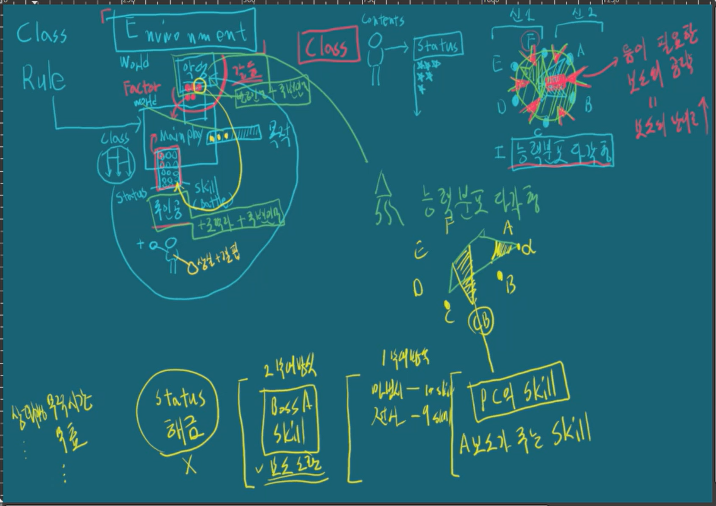

Slide 23
슈퍼맨이 되는 것
모든 보스를 잡았기 때문에 모든 능력이 해금된다.
클래스의 고유성을 잡기 위해서 스킬 point에 한계는 줘야 한다.
이게 ‘안전 장치‘.
슈퍼맨을 만들고 싶은데, 선택의 자유를 주고 싶을 때, 같은 포인트의 종류로, 스킬도 포인트를 부여하고 STATUS도 포인트를 부여한다.
그러나 스킬과 STATUS를 나누고 싶다? 스킬 전용 포인트는 A, STATUS 전용 포인트는 B로 설정할 수 있다.
그러나 포인트가 3개 이상 되면 플레이어에게 부담이 된다.

Slide 24
스킬북과 전직 시험
스킬북을 구해야지만, 전직 시험을 쳐야지만
이런 것들로 클래스별 가능성의 시작을 다르게 만들 수 있다.
또는 히든 퀘스트.

Slide 25
클래스
세상을 구성하는 능력의 요소를 정리하고
그 능력의 요소들을 주인공과 악당 그룹에 분배하고
그 능력에 대한 규칙을 만들면
클래스에 대한 고민이 완성될 것.

Slide 26
클래스를 보완하는 방법
펫이 나머지를 도와준다거나
파티원이 다른 부분들을 메꿔준다거나
Hero NPC가 도와준다거나
이외에는 클래스의 영역을 벗어나는 것.

Slide 27
오늘 배운 내용의 중요한 부분
Environment를 구성하는 능력의 요소들을 계속해서 추가된다.
그래서 능력 분포 다각형의 능력들이 여기서 추가될 수 있다.
예) [WOW]는 특정 확장팩에서 STATUS가 추가된다.
어떻게 배분할 지도 고민해야 한다.
주인공이 어떤 능력을 활용할 지도 고민해야 한다.

Slide 28
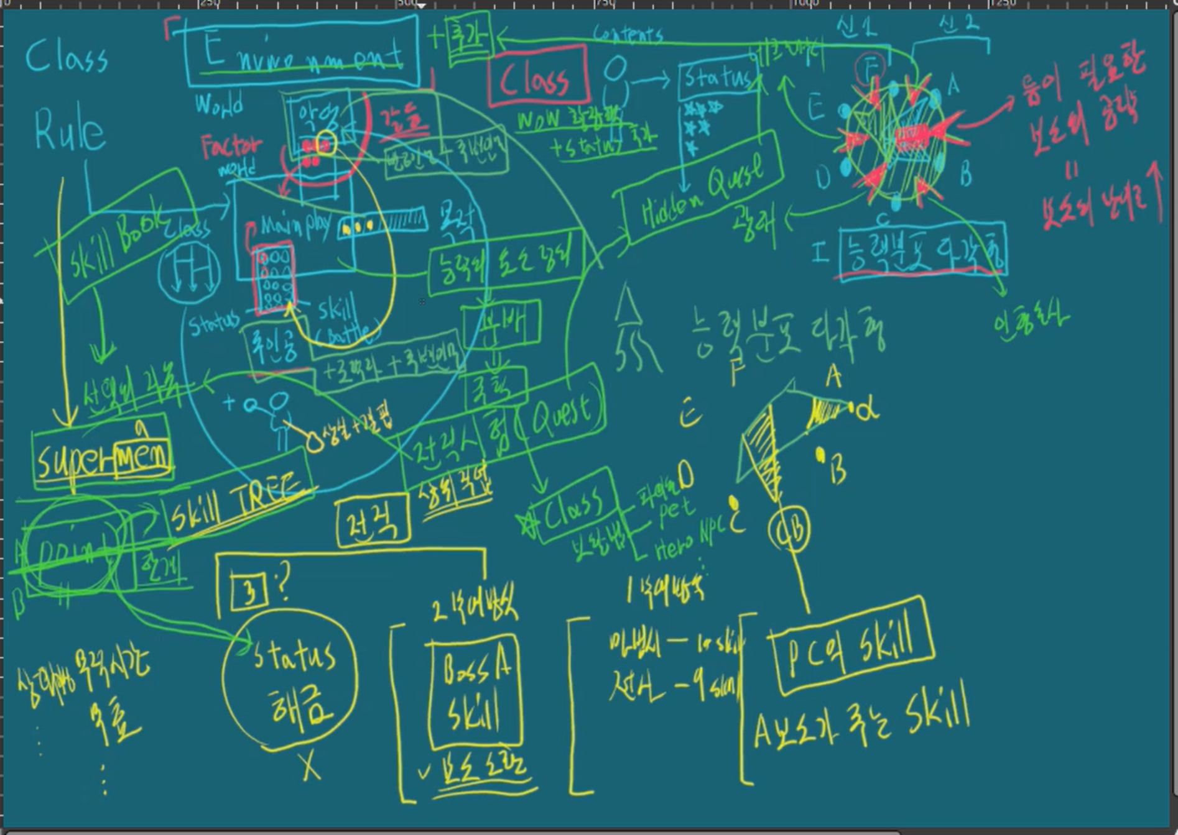

Slide 29
주인공이 수천명인 온라인 게임은, 능력의 구분이 더 명확해야 한다.
나혼자만 주인공인 게임에서는 주인공 캐릭터 하나에 대해서 능력을 명확히 설정하면 되지만(?)

Slide 30
능력 분포 다각형의 틈을 메꾸는 독특한 클래스 만들어보기
틈을 메꾸거나, 하는 등의 클래스를 고민하는 것만으로도 의미있을 것.

Slide 31
